Slide 1
ロボティスト タッチセンサ式お掃除ロボット
2年9組62番 真田華子
１ フローチャート
２ スクリプト
氏名を書きかえよう
はじめ
ここにフローチャートを書こう。
形式は
A：「四角」を使ったくわしい方法、
B：『二重四角』を使ったサブルーチンの方法、
A,B一方を選びましょう。
A2タッチセンサ か？
ここにスクリプトを貼ろう。
No
Yes
フッターを書きかえよう
挿入＞ヘッダーとフッター
自分の名前を書いてから…
すべてに適用

Slide 2
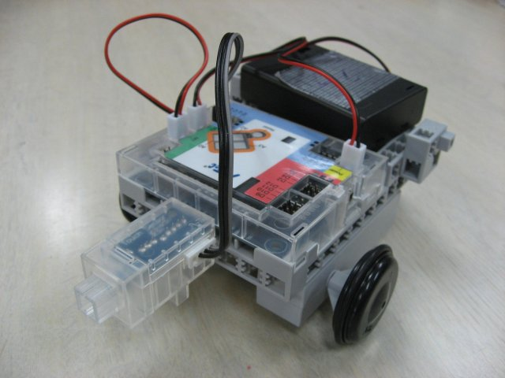
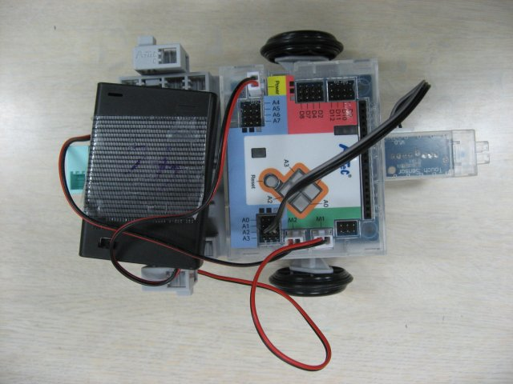
ロボティスト タッチセンサ式お掃除ロボット
2年9組62番 真田華子
３ 文章で説明
大まかな説明
これはリアルお掃除ロボットです。まんべんなく部屋を移動するロボットです。
スクリプトの説明
「タッチセンサ A2 が押されたら、左右のモーターの速さを 100％にして、後進 1 秒して、左超旋回 1 秒して、前進する。」をずっと繰り返す
入出力設定
M１：右モーター
M2：左モーター
A2：
A3：
A4：
A5：
入出力設定を書こう
氏名を書きかえよう
もし部品を加えたなら、
ロボットの写真の周辺に加えたアクチュエータやセンサの写真を貼ろう。
もし工夫を加えたなら、
文章を修正しよう。
フッターを書きかえよう

Slide 3
ロボティスト タッチセンサ式お掃除ロボット
2年9組62番 真田華子
４ まとめ・感想・これからの課題（未来に向けて）
あああああ
氏名を書きかえよう
６ まとめ・感想・これからの課題
学び・伸びを自分の活動の姿から書こう
体験した、工夫した、分かった、できるようになった。
・できたこと、できなかったこと、これからの課題
・感想○○○○・・・・
・私を助けてくれた人、手伝ってくれた人（感謝をもって）
・私が手伝うことができた人（誇りをもって）

Slide 4
フローチャートの書き方基本
基本
上から下へ
左から右へ
入口1個
出口1個
合流に矢印をつけると読みやすい
はじめ
繰り返しの記号
判断：分岐
のみ出口が複数ある。
判断
ここから3回
直線で描く。
縦線と水平線。
流れの線の角は直角。
Yes
ここまで
No
真ん中上から
入口1個
処理１
処理２
真ん中下へ
出口1個
合流はT字路：ぶつける
逆流は必ず矢印をつける

Slide 5
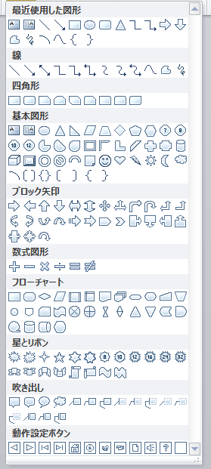
繰り返し ループの記号の作り方
①挿入＞図形 をクリック
これで練習
②角の切れている記号を選ぶ
③記号をクリックして黄色いコンテナを出し、ドラッグする。

Slide 6
フローチャートを書いてみよう。
はじめ
赤に触れたか？
Yes
No
おわり
繰り返しの記号
処理１
ここから3回
処理２
ここまで

Slide 7
フローチャートを書いてみよう。
はじめ
はじめ
か？
A2赤外か？
No、黒の上
No
Yes、白の上
Yes
繰り返しの記号
処理１
ここから3回
処理２
ここまで

